Slide 1
中文智能问答系统
陈小康 1500012741
金 典 1500012815
赵浩然 1500012797

Slide 2
封闭测试系统架构（一）
语料预处理
对原始 Wiki 中文预料，使用网上代码进行提取，再进行繁简转换。对提取结果再用正则表达式抽取有效信息
对抽取结果进行分词操作，获得分词后的语料，对其中每个词建立倒排索引，方便检索
问题分析
进行词性标注，然后提取问题中的疑问词、中心词、关键词
利用规则+深度神经网络（DNN）来判断问题类型（设置五种）
person、time、place、organization、number、other
Notes:
对原始 Wiki 中文预料，使用网上代码WikiExtractor.py进行提取，并用opencc进行繁简转换。对提取结果再用正则表达式抽取有效信息
用pyltp对问题进行分词，进行词性标注

Slide 3
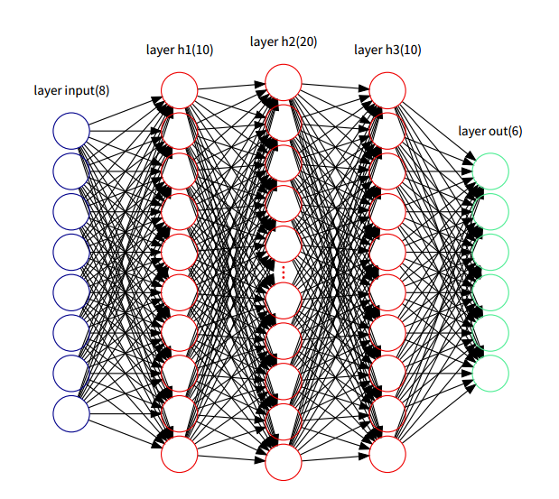
Notes:
DNN实现多分类：
对训练集进行分词，对每个词用word2vec训练4维词向量
让疑问词和中心词的词向量组成8维向量，作为问题的特征值
将特征值和标签放入网络中训练，使用TensorFlow，输入为8维向量，隐藏层为三层（10 * 20 * 10），输出6维向量（问题的标签）

Slide 4
封闭测试系统架构（二）
段落检索
对每个问题，返回相关的篇章若干
建立倒排索引，筛选出包含之前提取出关键词前3个的段落，计算这些关键词的 tf-idf 值
对词性为名词、专有名词的关键词分别赋予不同的权重，计算它们的和作为文章的权重
按照权值排序，返回权值最高的若干篇（不多于5篇）文章
答案抽取
从返回的相关文章中得到最可能包含答案的句子
从上一阶段的句子中抽取出符合要求的答案，计算这些答案与问题的相似度（权值）
根据答案的权值进行排序，从高到低判断答案的词性是否符合问题分类结果
第一个符合词性要求的即为答案
Notes:
建立倒排索引：根据维基语料建立每个词的倒排索引
普通名词权重为1，专有名词权重为10
包含答案的句子抽取方法：基于同义词词林的词语相似度，计算句子相似度并取相似度最大的5个句子，具体计算公式见参考文献
相似度计算方法为：距离问题关键词的加权距离计算

Slide 5
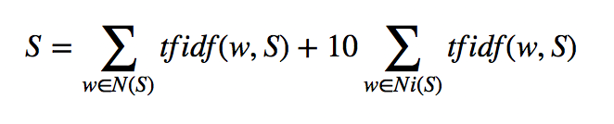
理论公式
段落抽取阶段
对一篇长度为n的文章S，针对特定的问题，它的权重是
其中N(S)是文章S的名词集合（可重复），Ni(S)是文章S的专有名词集合（可重复）。
答案提取阶段
相似度的计算
备选答案权值计算（距离问题关键词的加权距离的计算）：
对于某个备选句子S，计算其每个词与问题中词的最大的相似度，当S中某个词的最大相似度大于0.5，则对其左右各5个位置增加权重，遍历完该备选句子后，备选答案所在位置权值即为该备选答案的权值。
最终某个答案的权值为它在每个句子中权值之和。

Slide 6
开放测试方法
使用爬虫技术，将测试集问题调用百度搜索API，取前面几个网页的内容简介，输出到新文件passage.txt。
对于每个问题，在passage.txt中进行检索，根据一些关键词以及利用和问题的模糊匹配进行查找，并结合封闭测试结果，选取出可能的答案。保留不多于20个字符。

Slide 7
结果分析
方法：随机抽取给定测试集的一百个问题进行分析，统计其中的事实性问题个数、事实性问题中回答大致正确的个数（包含正确答案的个数）
封闭测试结果： 开放测试结果：
事实性问题个数 | 74
答案大致正确个数 | 10
正确率 | 13.5%
事实性问题个数 | 70
答案大致正确个数 | 58
正确率 | 83%

Slide 8
给定测试集结果
封闭测试结果13个第1、2类问题中答案中有一个相符的，准确率大约为7.7%
开放测试20个问题，答对11题，准确率为55%

Slide 10
Thank you !

